Slide 1

Après la 2nde GT
Florence JUNCA
Psychologue de l’Éducation Nationale
Présente au lycée le mardi (semaines impaires)
Prise de rendez-vous via la vie scolaire
CIO de Muret
17 rue du Maréchal Lyautey – 31600 Muret
05 67 52 40 72
Présente le vendredi et pendant les vacances scolaires
Notes:
1
1
1

Slide 2

SOMMAIRE :
- Les voies d’orientation après la seconde
Dates et procédures
Outils

Slide 3
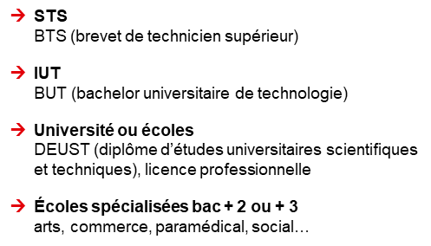
Etudes supérieures:
CPGE, BUT, BTS, écoles, université …
1ère générale
pour approfondir les matières générales
pour envisager des études supérieures
1ère technologique
pour découvrir un domaine technologique
pour envisager des études supérieures
Université
licence, master, doctorat
Écoles bac + 5 et plus
Sciences Po, architecture, numérique, arts…
Classes prépa + grandes écoles
Grandes écoles
écoles d’ingénieurs, de commerce, vétérinaire,
ENS (écoles normales supérieures)…
2nde GT
Notes:
3
3
3

Slide 4













La Voie
Générale
Un bac général avec des Enseignements de Spécialité au choix
Notes:
4
4
4

Slide 5
Les EDS au lycée Lydie Salvayre
• HLP – Humanités, littérature et philosophie
• HGGSP – Histoire-géographie, géopolitique et sciences politiques
• Mathématiques
• Physique-chimie
• SVT – Sciences de la vie et de la Terre
• SES – Sciences économiques et sociales
• Anglais Monde Contemporain (AMC)
En 1re générale : 3 spécialités
En terminale : 2 spécialités

Slide 6
La Voie
Générale
+
Enseignements
de spécialité
ENSEIGNEMENTS COMMUNS | PREMIERE | TERMINALE
Français | 4h | -
Philosophie | - | 4h
Histoire-Géographie | 3h | 3h
LVA et LVB | 4h30 | 4h
Education physique et sportive | 2h | 2h
Enseignement scientifique | 2h | 2h
Enseignement moral et civique | 18h annuelles | 18h annuelles
Options (facultatif) | 1 option de 3h | 1 à 2 options de 3h
EN PREMIERE
L’élève choisit 3 enseignements de spécialité
4 h pour chacun, soit un total
de 12 h
En TERMINALE
L’élève conserve 2 enseignements de spécialité
6 h pour chacun, soit un total
de 12 h
Accompagnement personnalisé, Accompagnement au choix de l’orientation,
Heures de vie de classe
Depuis la Rentrée 2023: 1h30 de Mathématiques en classe de 1ere pour les élèves n’ayant pas pris l’EDS Mathématiques
Notes:
6
6
6

Slide 7













La Voie Générale
Spécialités à choisir
EN PREMIERE : L’élève choisit 3 enseignements de spécialité
(4 h pour chacun, soit un total de 12 h)
En TERMINALE : L’élève conserve 2 enseignements de spécialité parmi les 3 de première
(6 h pour chacun, soit un total de 12 h)
Mathématiques
Sciences de la vie et de la terre
Littérature et Langues et cultures de l’antiquité
Numérique et sciences
informatiques
Biologie-écologie
Lycées agricoles : Auzeville
Langues, littératures et cultures étrangères
Education Physique, pratiques et culture sportives Pierre d’Aragon …
Histoire-géographie, géopolitique et sciences politiques
Physique-chimie
Sciences de l’ingénieur
Lycée Jean-Pierre Vernant, Charles de Gaulle...
Arts *
* Arts : Arts du cirque (Auch) ; Arts plastiques (R.Naves,st Sernin,Arènes..) ;
Cinéma-audiovisuel (Aragon, Arènes…) ; Danse (Saint-Sernin) ;
Histoire des arts (Saint Sernin, J. Baker.) ; Musique (Saint Sernin…) ;
Théâtre (Naves, Berthelot)
Notes:
7
7
7

Slide 8
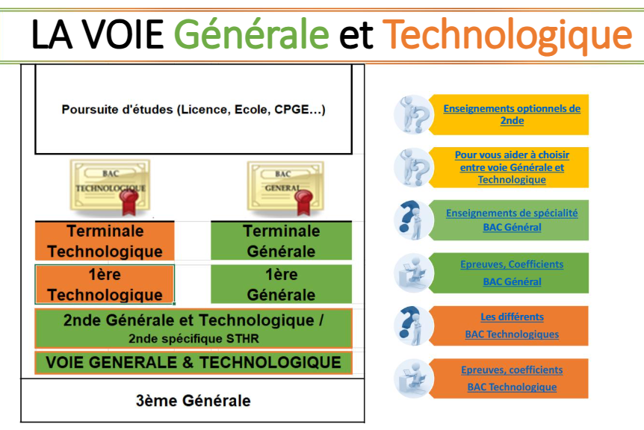
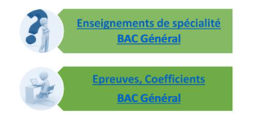
La Voie Générale
Les EDS, leur contenu, dans quels lycées

Slide 9
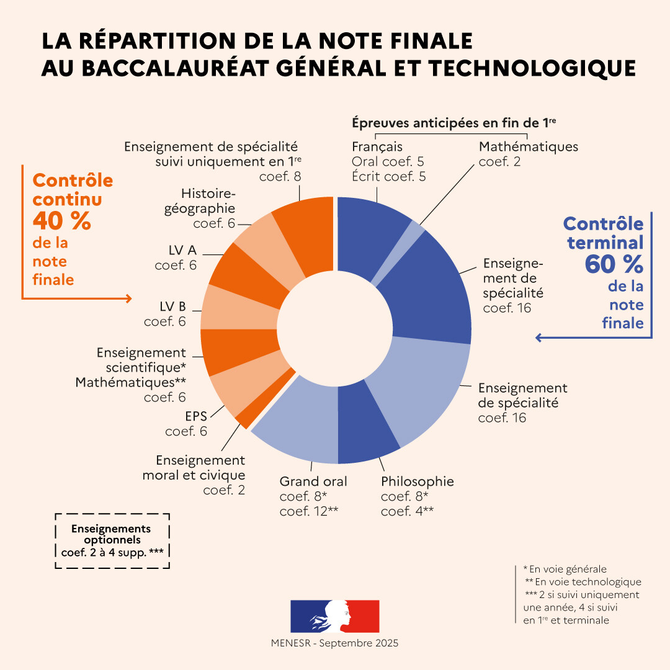
Coefficients du Bac Général
+ option(s) facultative(s) coef 2
Notes:
9
9

Slide 10









La Voie Technologique
8 séries technologiques
à la loupe…
Notes:
10
10
10

Slide 11
La Voie Technologique
ENSEIGNEMENTS communs | PREMIERE | TERMINALE
Français | 3h | -
Philosophie | - | 2h
Histoire-Géographie | 1h30 | 1h30
Langues vivantes A et B (LVA langue étrangère, LVB langue étrangère ou régionale) | 4h dont 1h d’etlv | 4h dont 1h d’etlv
Education physique et sportive | 2h | 2h
Mathématiques | 3h | 3h
Enseignement moral et civique | 18h annuelles | 18h annuelles
Au total : | 14h | 13h
+
Enseignements de spécialité déterminés par la série :
3 EN PREMIERE
2 En TERMINALE
(15h à 18h au total)
ETLV : Enseignement techno en LV
Notes:
11

Slide 12


Sciences et Technologies
du Management et de la Gestion
Lycées : JPV, Aragon...
 | En 1ère | En Terminale
Droit et économie | 4h | 6h
Management | 4h | -
Sciences de gestion et numérique | 7h | -
Management, sciences de gestion et numérique au choix en Tle : Gestion et finance Ou Mercatique (marketing) Ou Ressources humaines et communication Ou Systèmes d’information de gestion (Lycée Ozenne…) | - | 10h
Au total : | 15h | 16h
ENSEIGNEMENTS DE
SPECIALITE
Profil
Intérêt pour le fonctionnement des entreprises Goût pour les outils de communication et de bureautique Sens de l’organisation et de la communication
Notes:
12
12

Slide 13


Sciences et Technologies de l’Industrie et du Développement Durable
Lycées : CDG à Muret, Déodat …
 | En 1ère | En Terminale
Physique – chimie et mathématiques | 6h | 6h
Innovation technologique | 3h | -
Ingénierie et développement durable | 9h | -
Ingénierie, innovation et développement durable au choix en Tle : Architecture et construction Ou Energies et environnement Ou Innovation technologique et écoconception Ou Systèmes d’information et numérique | - | 12h
Au total : | 18h | 18h
ENSEIGNEMENTS DE
SPECIALITE
Profil
Goût pour les systèmes techniques Curiosité pour les technologies nouvelles, pour la fabrication, la conception
Notes:
13
13

Slide 14



Sciences et Technologies
de la santé et du social
Lycées : Pierre d’Aragon ...
 | En 1ère | En Terminale
Sciences et techniques sanitaires et sociales | 7h | 8h
Physique – chimie pour la santé | 3h | -
Biologie et physiopathologie humaines | 5h | -
Chimie, biologie et physiopathologie humaines | - | 8h
Au total : | 15h | 16h
ENSEIGNEMENTS DE
SPECIALITE
Profil
Sens des relations humaines Goût pour le travail sanitaire et social Esprit d’initiative Sens du contact Aptitude à communiquer et à travailler en équipe
Notes:
14

Slide 15

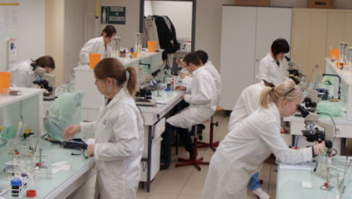
Sciences et Technologies
de Laboratoire
Lycées : JPV (sciences Physiques et Chimiques en laboratoire) …
ENSEIGNEMENTS DE
SPECIALITE
 | En 1ère | En Terminale
Physique – chimie et mathématiques | 5h | 5h
Biochimie - biologie | 4h | -
Au choix en 1ère : Biotechnologie ou Sciences physiques et chimiques en laboratoire | 9h | -
Biochimie – biologie –biotechnologie ou Sciences physiques et chimiques en laboratoire | - | 13h
Au total : | 18h | 18h
Profil
Travail d’équipe Goût pour la manipulation, la démarche expérimentale en laboratoire Sens de l’observation, rigueur
Notes:
15

Slide 16

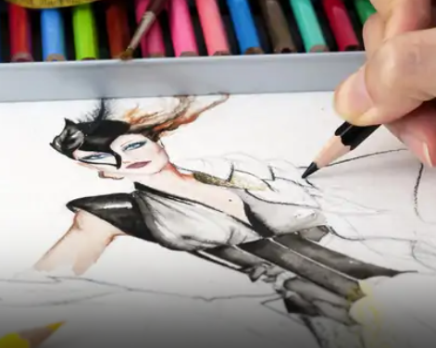
Sciences et Technologies
du Design et des Arts Appliqués
Lycées : Arènes, Joséphine Baker…
ENSEIGNEMENTS DE SPECIALITE | PREMIERE | TERMINALE
Physique – chimie | 2h | -
Outils et langages numériques | 2h | -
Design et métiers d’art | 14h | -
Analyse et méthodes en design | - | 9h
Conception et création en design et métiers d’art | - | 9h
Au total : | 18h | 18h
Profil
Goût pour les applications de l’art : graphisme, mode, design Intérêt pour la conception et la réalisation d’objets ou d’espaces Esprit créatif
Notes:
16

Slide 17

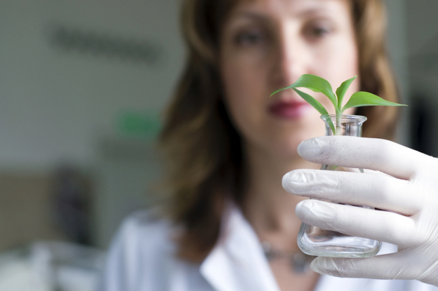
Sciences et Technologies
de l’Agronomie et du vivant
Lycées : Ondes; Auzeville (Castanet-Tolosan)…
Spécificités du tronc commun :
Un poids plus important accordé au français (3h30 au lieu de 3h)
Des enseignements obligatoires en éducation socioculturelle (culture et société - 1h) et en informatique (0h30)
Des stages individuels et collectifs
ENSEIGNEMENTS DE
SPECIALITE
 | En 1ère | En Terminale
Gestion des ressources et de l’alimentation (Gestion des ressources naturelles, Physique – Chimie, Biologie) | 6h45 | 6h45
Territoires et société (SES) | 2h30 | 4h30
Technologie Au choix : Aménagement, Production, Agroéquipement, Services, Transformation | 3h
Total | 12h15 | 11h15
Profil
Elèves motivés par : La nature l’environnement L’agroalimentaire
Notes:
17
17

Slide 18

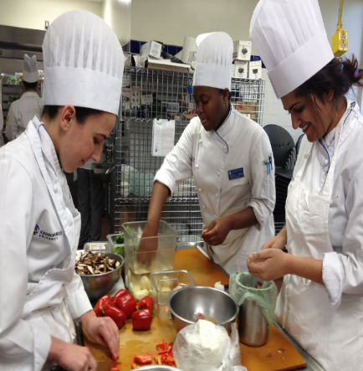
Sciences et Technologies
de l’Hôtellerie et de la Restauration
Lycées : Occitanie à Toulouse…
Possibilité d’intégrer la 1ère STHR « accueil » après une 2nde GT :
Un stage en entreprise (4 semaines) à faire pendant l’été.
Un autre stage de 4 semaines pendant la 1ère
 | En 1ère | En Terminale
Economie – gestion hôtelière | 5h | 5h
Enseignement scientifique alimentation environnement | 3h | -
Sciences et technologies culinaires et des services | 10h | -
Sciences et technologies culinaires et des services – enseignement scientifique alimentation-environnement | - | 13h
Au total : | 18h | 18h
Profil
Elèves attirés par la gestion hôtelière et la restauration Etre rigoureux, méthodique Volontaire et esprit de persévérance Autonomie et sens des responsabilités Goût du travail en équipe Résistance physique
ENSEIGNEMENTS DE
SPECIALITE
Notes:
18

Slide 19


Sciences et Technologies
du Théâtre, de la Musique
et de la Danse
Lycée : Saint Sernin
La 1ère S2TMD est accessible, en fonction des places vacantes, aux candidats n’ayant pas suivi la 2nde option TMD. Les candidats doivent présenter des épreuves artistiques.
https://conservatoire.toulouse.fr/inscriptions/
ENSEIGNEMENTS DE SPECIALITE | PREMIERE | TERMINALE
Economie, droit et environnement du spectacle vivant. | 3h | -
Culture et sciences chorégraphiques ou musicales ou théâtrales | 5h30 | 7h
Pratique chorégraphique ou musicale ou théâtrale | 5h30 | 7h
Au total : | 14h | 14h
Profil
Elèves motivés possédant des compétences artistiques avérées Cours de pratique artistique assurés au conservatoire
Notes:
19

Slide 20
Coefficients du Bac technologique
+ option(s) facultative(s)
coef 2
Notes:
20
20

Slide 21
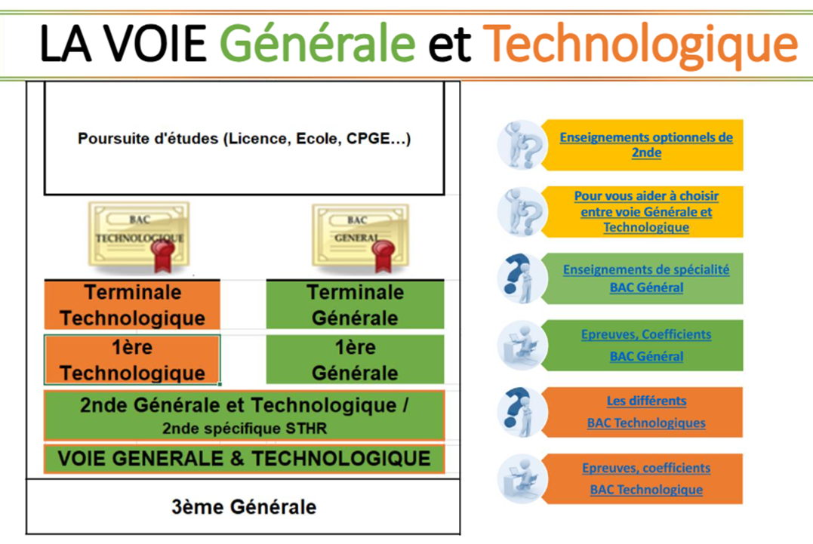
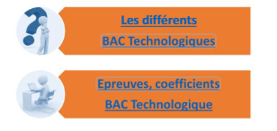
La Voie Technologique
Les différentes séries, leur contenu, dans quels lycées

Slide 22





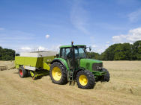




L’ enseignement professionnel
En LP ou en CFA
En CAP ou en BAC PRO
Le bac pro après la 2nde GT
2e GT
1re Professionnelle
^{2nde} Professionnelle
^{Tle} Professionnelle
1re Professionnelle
^{Tle} Professionnelle
BATIMENT
SERVICES
INDUSTRIE
AGRICOLE
Notes:
22
22
22

Slide 23

L’ enseignement professionnel

Slide 24

Notes:
24
24

Slide 25
2nde GT :
Ce que vous devez choisir cette année
Une voie d’orientation
Voie professionnelle
1 spécialité à choisir
Voie générale
Voie technologique
1ère générale :
3 enseignements de spécialité à choisir
1ère technologique :
une série à choisir
STMG, STI2D, ST2S, STL, STD2A, STAV, STHR, S2TMD
+ un enseignement de spécialité à choisir pour STL, STAV et S2TMD
+ vous devrez préciser les établissements que vous souhaitez demander
Notes:
25
25
25

Slide 26
calendrier
La fiche de dialogue
(Educonnect)
du 19 Décembre au 11 Janvier : Phase des vœux provisoires des familles
du 15 au 31 Janvier : Réponses des équipes et propositions des conseils de classes
du 04 au 22 Mai : Choix définitifs des vœux d’orientation des familles
à partir du 01 Juin : Réponse des conseils de classe
Flyer rappelant la procédure et les modalités de mise en œuvre
Le conseil de classe se prononce sur :
le passage en 1ère générale
le passage dans une série en 1ère technologique
Les enseignements de spécialité de 1ère générale restent un choix des familles sur recommandations du conseil de classe
Notes:
26
26
26

Slide 27
L’affectation en lycée public
(Lycées Privés = les contacter)
Bac général
Affectation prioritaire des élèves de secteur
(*Secteur déterminé en fonction de l’établissement fréquenté en 2nde GT)
Enseignements courants (HLP, HGGSP, SES, Maths, Phys, SVT, LLCE, AMC)
* Affectation garantie des élèves de secteur* (en fonction de la capacité d’accueil dans chaque EDS)
* Affectation sur places vacantes des élèves hors secteur * après les opérations d’affectation (secteur puis enseignements rares) et en fonction de critères nationaux (dérogation)
Enseignements « rares » (NSI , SI, EPPCS, Arts, Biologie Ecologie, LLCER Italien et Occitan)
* Affectation prioritaire des élèves de secteur *
* Affectation des élèves hors secteur sur places vacantes par une commission suivant une zone de desserte académique ou départementale et éventuellement selon les recommandations du conseil de classe et les notes.
Notes:
27
27
27

Slide 28
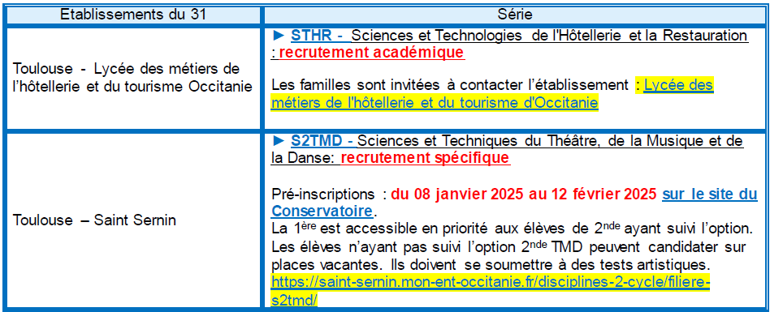
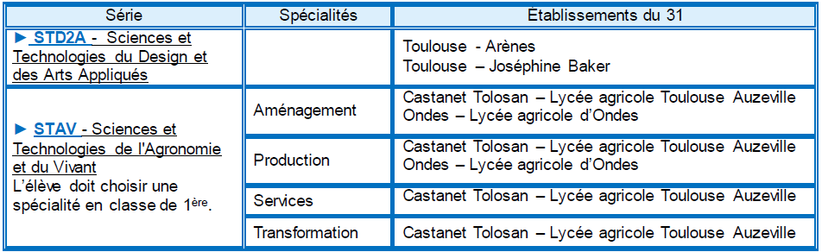
L’affectation en lycée public
(Lycées Privés = les contacter)
1ères technologiques à recrutement académique non-gérées dans AFFELNET-Lycée (Les formations ci-dessous ne sont pas gérées dans AFFELNET-Lycée. Les familles sont invitées à contacter directement les établissements)
Lycée Occitanie
Lycée Saint-Sernin
1ères technologiques à recrutement académique gérées dans AFFELNET-lycée (Pour STAV, les familles doivent prendre contact avec les établissements préalablement à la saisie AFFELNET-lycée)

Slide 29
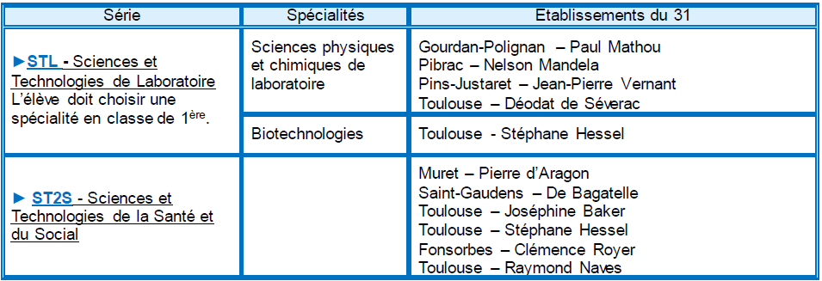
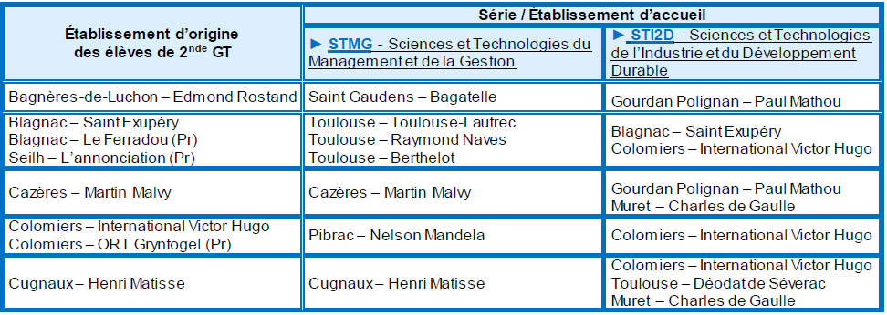
L’affectation en lycée public
(Lycées Privés = les contacter)
1ères technologiques à recrutement départemental gérées dans AFFELNET-lycée (Les séries sont présentes dans tous les départements de l’académie. Les élèves du département 31 sont prioritaires pour y être affectés
1ères technologiques à recrutement départemental gérées dans AFFELNET-lycée selon le secteur d’origine (Les séries sont présentes dans tous les départements de l’académie. Des priorités d’accueil intra-départementales sont déterminées en fonction de l’établissement d’origine). → attente sectorisation pour Lydie Salvayre (CDG pour STI2D et JPV ou Aragon pour STMG ?)

Slide 30
L’affectation dans la voie professionnelle
Bac pro (2nde et 1ère) / CAP
Sous réserve de modifications
Lycées publics :
Affectation informatisée : notes de 2nde
Attention : affectation en 1ère pro sur places vacantes
(Lycées Privés = les contacter)
CFA
Entretien + trouver un patron
Notes:
30

Slide 31

Pour vous aider
Notes:
31

Slide 32
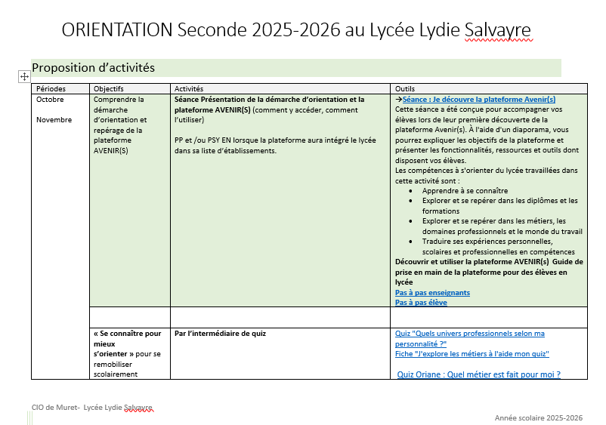
Activités proposées aux élèves de 2nde GT :

Slide 33
S’INFORMER
LES ETABLISSEMENTS D'ACCUEIL
Site internet des établissements (onglet: « nos formations »)
Les Journées Portes Ouvertes (publics, privés, post bac)
Les mini-stages (immersions)
LES RESSOURCES
Horizons 21
onisep
Documents à consulter au CDI, au CIO de Muret
  sur l’ENT du lycée rubrique « orientation »
Notes:
33
33

Slide 34
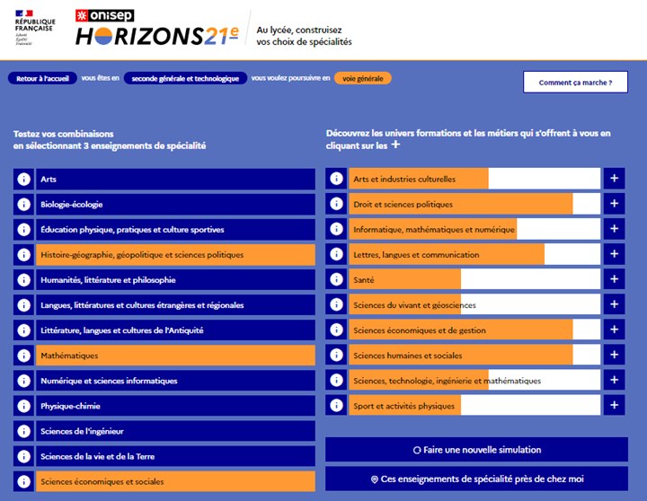

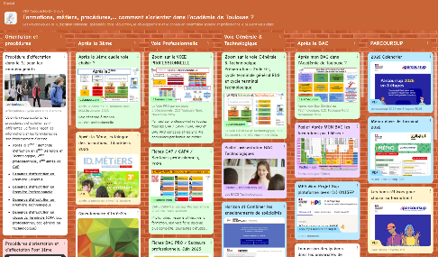
DES RESSOURCES A CONSULTER

Slide 35

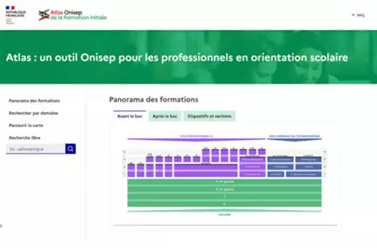
DES RESSOURCES A CONSULTER
Notes:
35

Slide 36
Accompagnement au projet
Au Lycée Lydie Salvayre – Auterive
vos principaux interlocuteurs sont :
les professeurs principaux
Mr Tesseyre, Proviseur du lycée
Mme Junca Psychologue de l’Éducation Nationale
Présente au lycée le mardi (semaines impaires)
Prise de rendez-vous via la vie scolaire
ou au CIO de Muret
17 rue du Maréchal Lyautey – 31600 Muret
05 67 52 40 72
Présente le vendredi et pendant les vacances scolaires
Notes:
36

Slide 37

MERCI DE VOTRE ATTENTION
Notes:
37

